Slide 1
进度报告
蓝鑫
2018.11.21

Slide 2
BigGAN TF Hub Demo

Slide 3
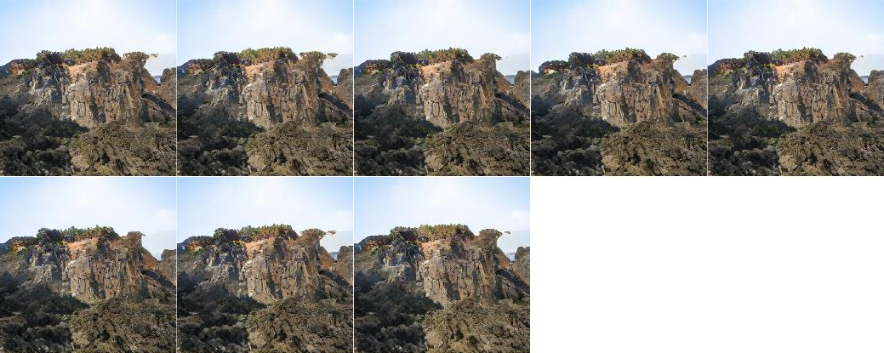
BigGAN TF Hub Demo 特定类生成
truncation: 0.02

Slide 4
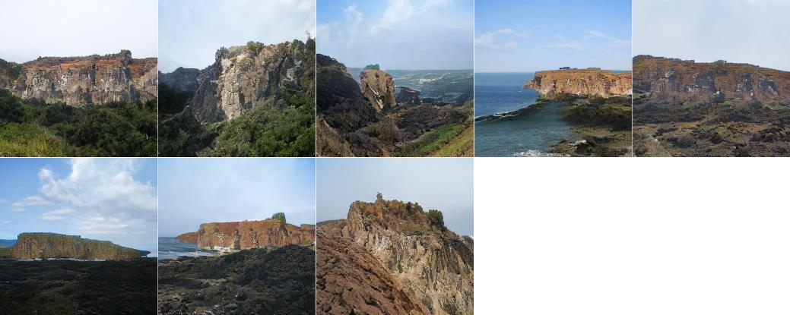
BigGAN TF Hub Demo 特定类生成
truncation: 0.4

Slide 5
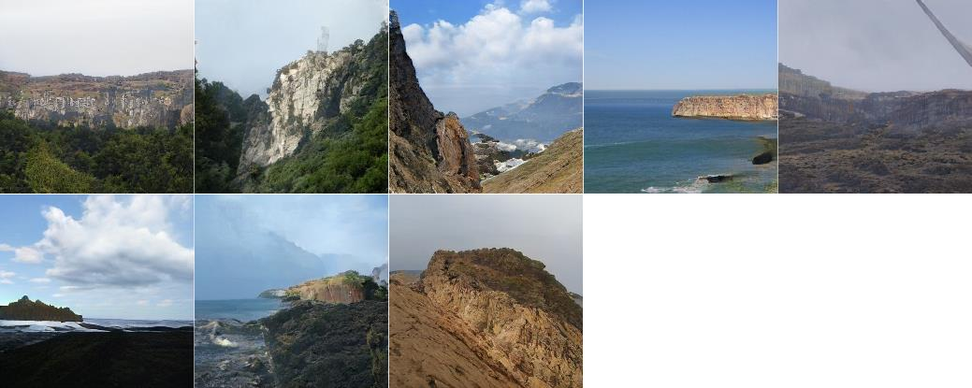
BigGAN TF Hub Demo 特定类生成
truncation: 1

Slide 6
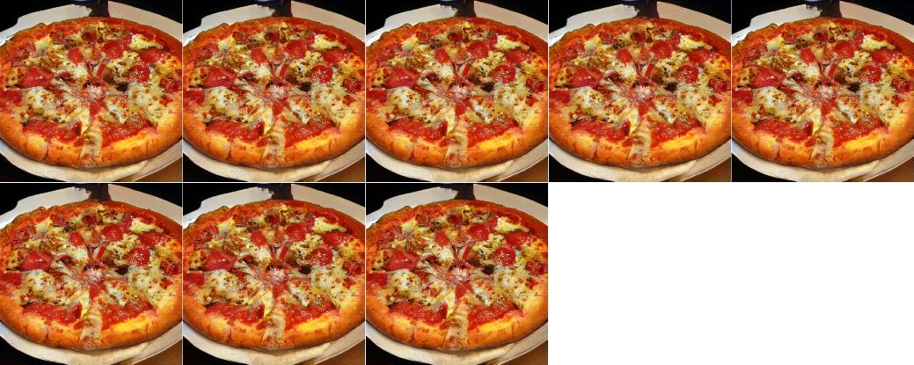
BigGAN TF Hub Demo 特定类生成
truncation: 0.02

Slide 7
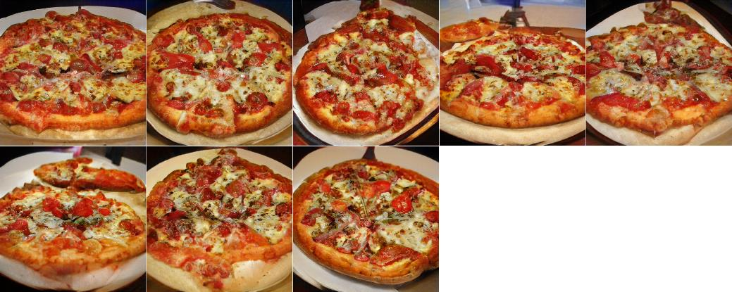
BigGAN TF Hub Demo 特定类生成
truncation: 0.4

Slide 8
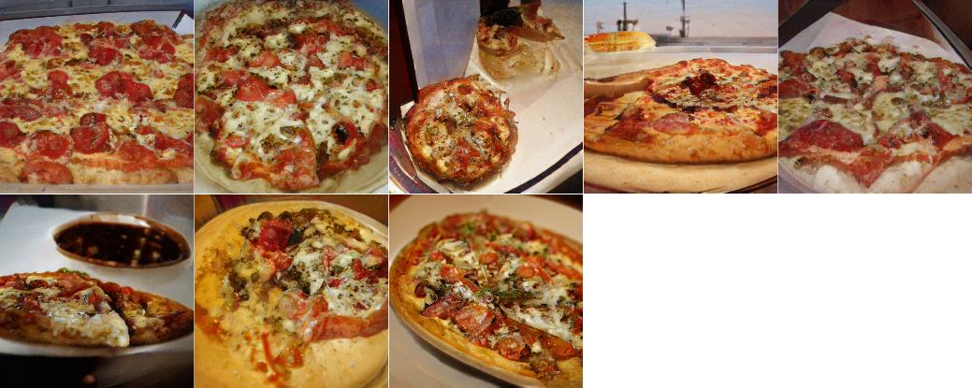
BigGAN TF Hub Demo 特定类生成
truncation: 1

Slide 9
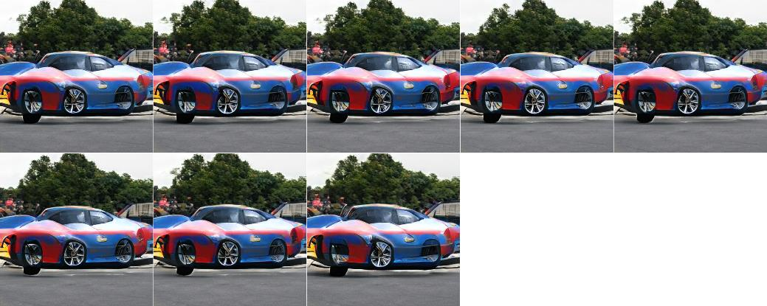
BigGAN TF Hub Demo 特定类生成
truncation: 0.02

Slide 10
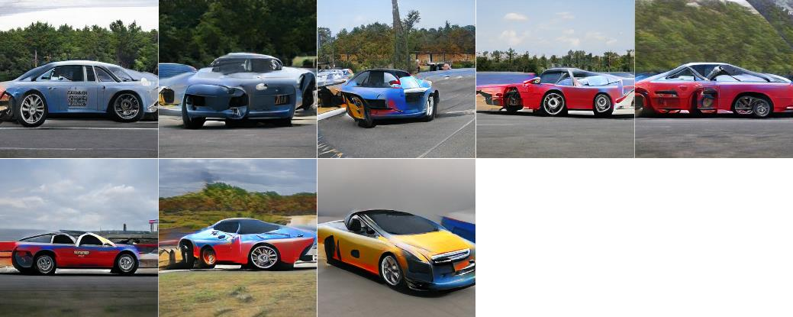
BigGAN TF Hub Demo 特定类生成
truncation: 0.4

Slide 11
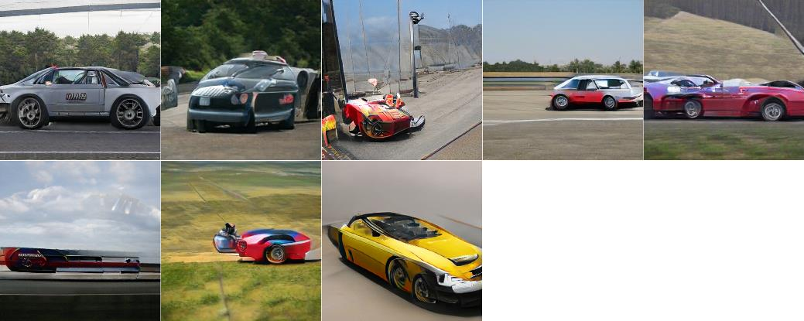
BigGAN TF Hub Demo 特定类生成
truncation: 1

Slide 12
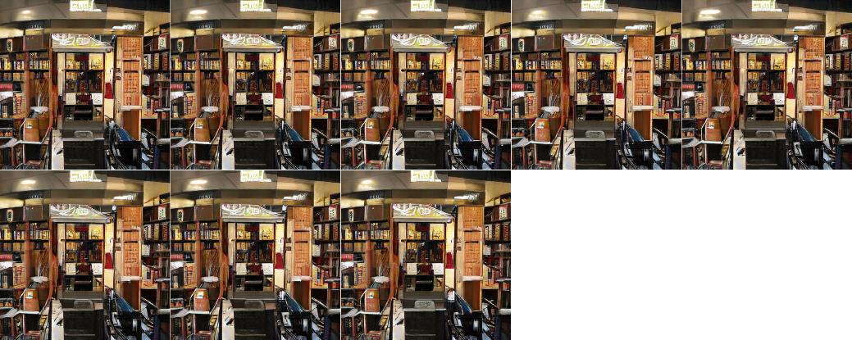
BigGAN TF Hub Demo 特定类生成
truncation: 0.02

Slide 13
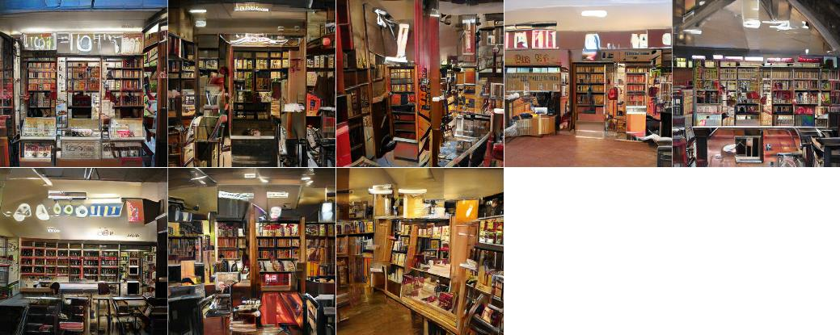
BigGAN TF Hub Demo 特定类生成
truncation: 0.4

Slide 14
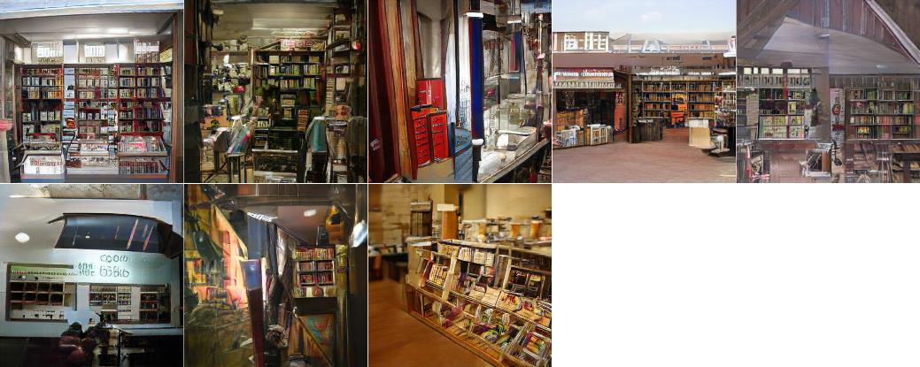
BigGAN TF Hub Demo 特定类生成
truncation: 1

Slide 15
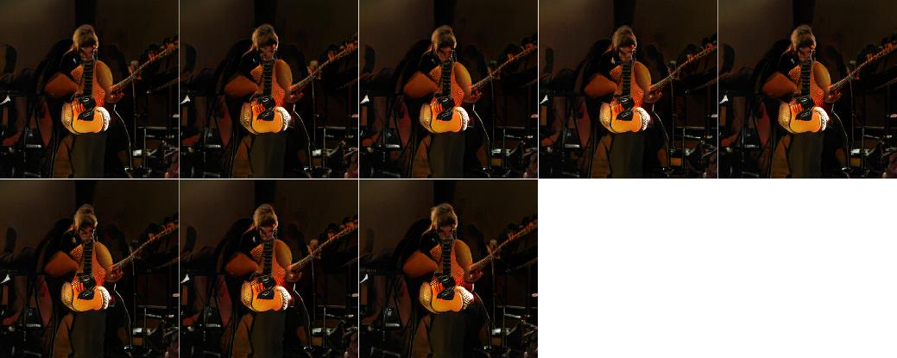
BigGAN TF Hub Demo 特定类生成
truncation: 0.02

Slide 16
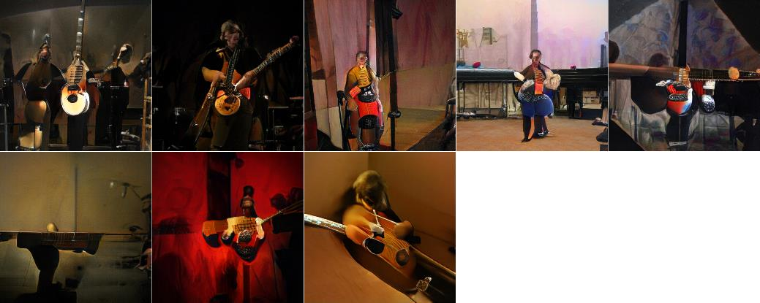
BigGAN TF Hub Demo 特定类生成
truncation: 0.4

Slide 17
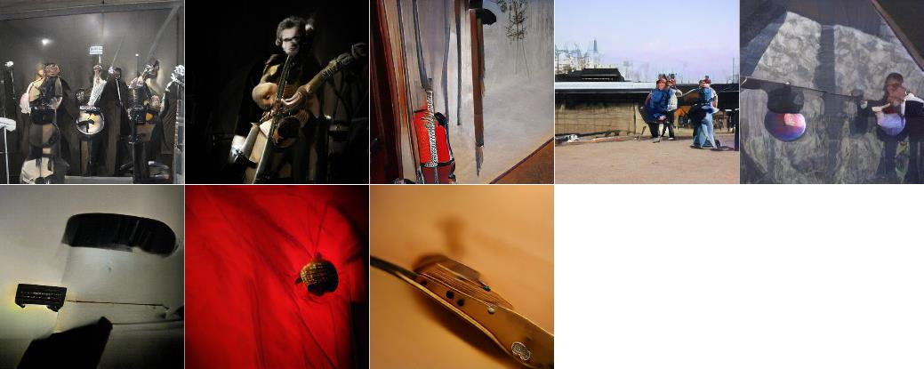
BigGAN TF Hub Demo 特定类生成
truncation: 1

Slide 18
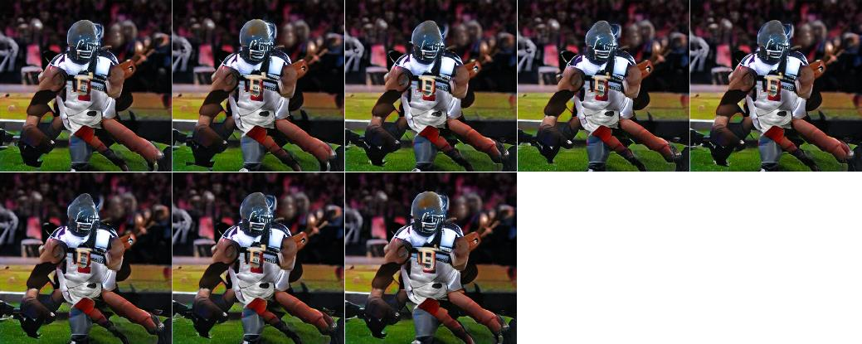
BigGAN TF Hub Demo 特定类生成
truncation: 0.02

Slide 19
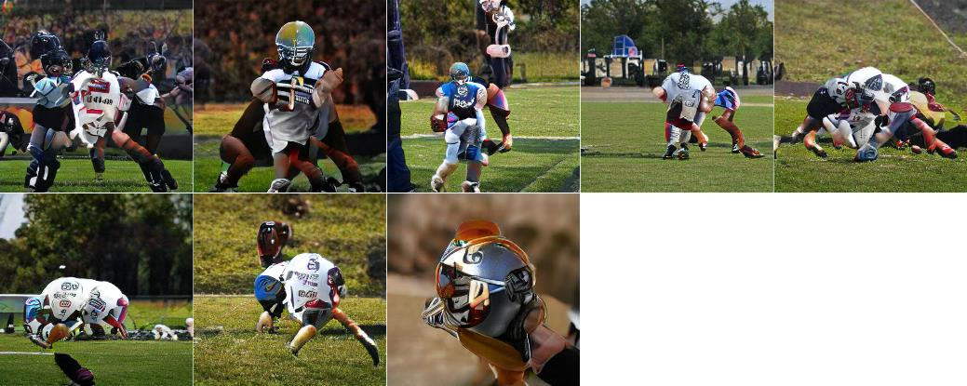
BigGAN TF Hub Demo 特定类生成
truncation: 0.4

Slide 20
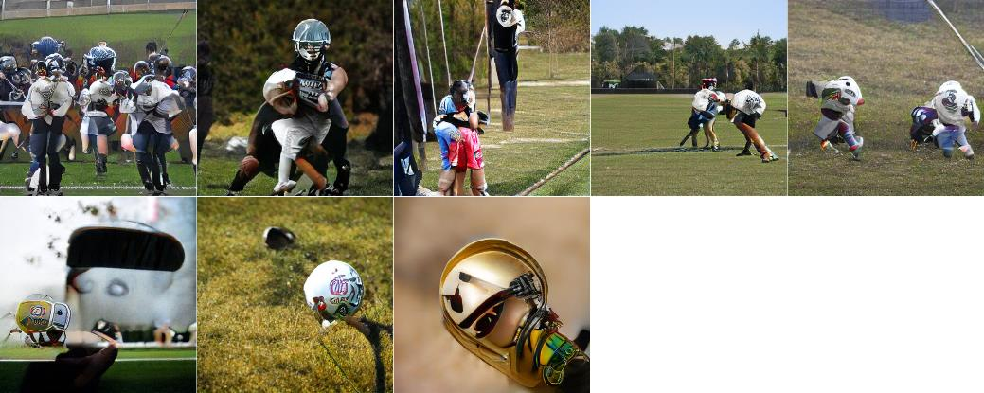
BigGAN TF Hub Demo 特定类生成
truncation: 1

Slide 21
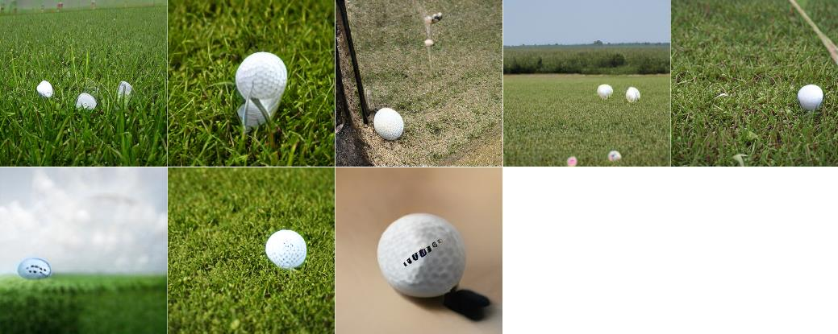
BigGAN TF Hub Demo 特定类生成
truncation: 0.02

Slide 22
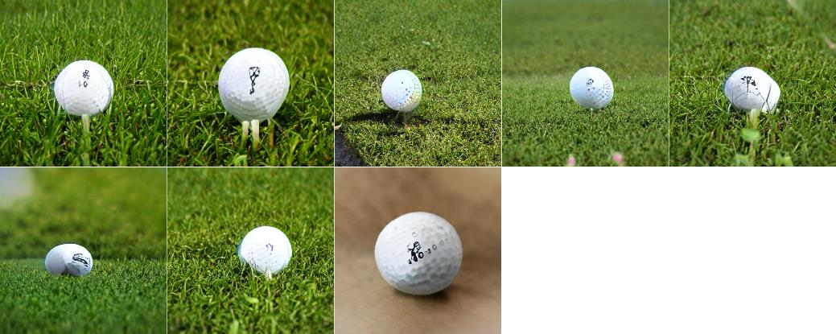
BigGAN TF Hub Demo 特定类生成
truncation: 0.4

Slide 23
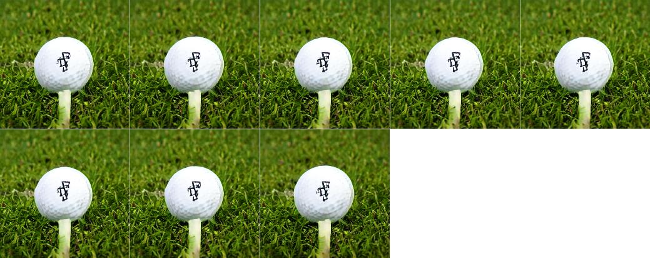
BigGAN TF Hub Demo 特定类生成
truncation: 1

Slide 24
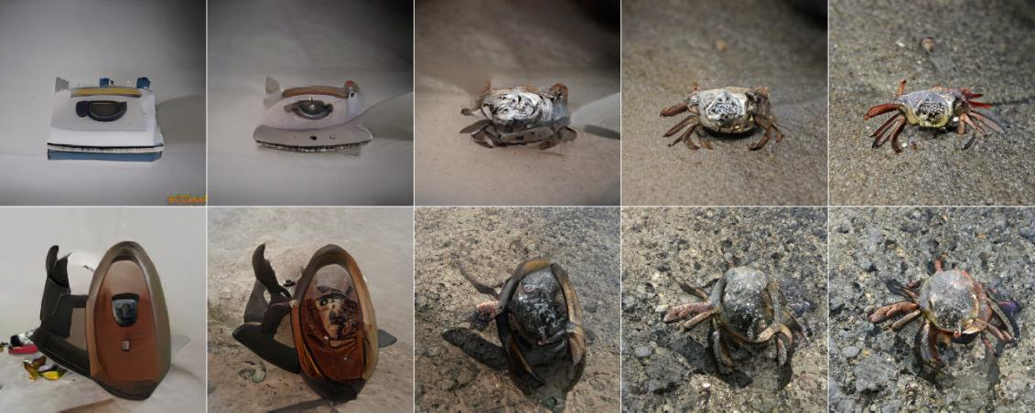
BigGAN TF Hub Demo 样本间插值

Slide 25
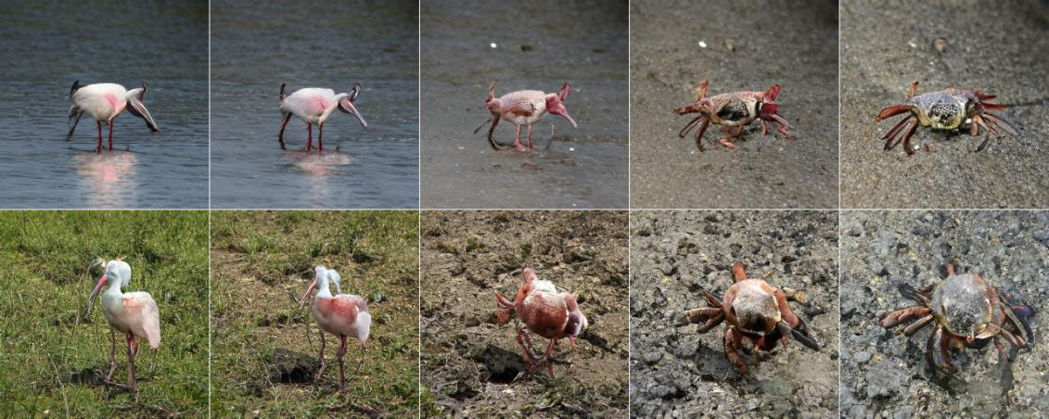
BigGAN TF Hub Demo 样本间插值

Slide 26
BigGAN TF Hub Demo
ImageNet 中图像数量多的生成效果好，例如狗、猫等。
动物生成效果较日常用品生成效果好。
复杂场景生成细节缺乏表现力。
有人参与的图像生成结果惨不忍睹，包括新郎。

